Slide 1

Mater y Mis – Rhagfyr 2025

Slide 2

Mis diwethaf, gofynnon ni i chi am drafnidiaeth gyhoeddus ac os oeddech chi’n gwybod am y tocyn bws pris isel newydd.
Dyma beth clywsom ni:

Slide 3



Trafnidiaeth Cyhoeddus: Cymerodd 1152 ohonoch chi rhan!
Dywedodd 41% ohonoch chi bod y tocynnau rhad newydd yn mynd i helpu chi ddefnyddio’r bws yn fwy aml
Dim ond 29% ohonoch chi oedd wedi clywed am y tocynnau rhad cyn gwneud yr holiadur – felly rydyn ni’n hapus iawn ein bod ni wedi gallu eich helpu i glywed amdano!
Diolch i’r ysgolion a rhannodd y ffyrdd roedden nhw’n helpu eu cymunedau ysgol i wybod am y cynnig o ganlyniad i’n Mater y Mis, yn cynnwys hyn gan Ysgol Heulfran yn Wrecsam!

Slide 4

Erthygl 14: Mae gen i hawl i gael fy meddyliau a’m cred fy hun, ac i ddewis fy nghrefydd. Erthygl 30: Mae gen i hawl i ddilyn ffordd fy nheulu o fyw.
Mae Mater y Mis Rhagfyr am dathliadau crefyddol a diwylliannol.

Slide 5
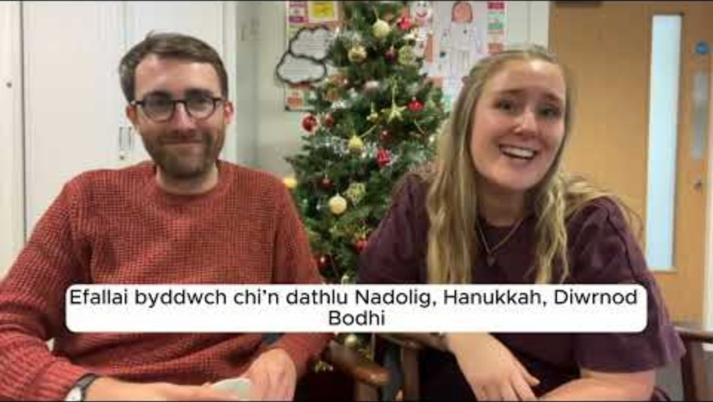
Notes:
Linc i'r fideo: https://youtu.be/R6hP6YeZZII

Slide 6

Trafodwch fel pâr neu fel grŵp:
Beth ydych chi wedi'i wneud yn eich ysgol/grŵp ieuenctid i ddathlu eich hunaniaeth a gwahanol crefyddau/diwylliannau?
Beth sydd wedi gweithio'n dda/beth allai fod yn well?
Sut hoffech chi ddysgu am wahanol ddathliadau crefyddol a diwylliannol?
Notes:
Mae deunyddiau ategol ar ein tudalen gwe i blant ag anghenion dysgu ychwanegol

Slide 7

Rhannwch syniadau trwy ein Padlet!
✅ Mis yma, yn lle holiadur, rydyn ni wedi creu Padlet lle gallwch chi adio’r pethau sydd wedi gweithio’n dda yn eich ysgol neu glwb
💡 Rydyn ni’n gobeithio bydd hyn yn helpu chi gyd gyda syniadau am y flwyddyn newydd!
👇 Plis ychwanegwch eich syniadau, ac os oes gennych chi luniau rydych chi’n gallu eu rhannu, bydde fe’n gret i’w gweld nhw!
📷 Mae hwn yn linc cyhoeddus felly bydd angen i unrhyw blentyn yn y lluniau i gael y caniatad cywir. Diolch!

Slide 8

Os ydych chi'n poeni am unrhyw beth ar ôl sesiwn heddi, dylech siarad ag oedolyn rydych chi’n ymddiried ynddo
Gallech hefyd gysylltu â’n tîm Cyngor a chymorth:
0808 801 1000
cyngor@complantcymru.org.uk
www.complantcymru.org.uk
Notes:
You could also contact & speak to:
Childline – 0800 1111
Meic – 080880 23456

Slide 9
👇 Syniadau ar gamau nesaf
Beth am i chi ymchwilio a chofnodi dathliadau crefyddol/diwylliannol sy'n digwydd yn ystod y flwyddyn ysgol?
Meddyliwch am sut hoffech chi a'ch ffrindiau ddysgu am y rhain a sut y gallech chi ddathlu.

Slide 10

Diolch!
Bydd Mater y Mis nesaf ar gael ar ein gwefan ar
Ddydd Llun, Ionawr y 5ed

